Slide 1

[ logo del centro ]
Conocer mejor a
vuestros hijos e hijas
Un proyecto del centro para acompañar a cada alumno y alumna
desde lo que le hace único
Reunión de inicio de curso
Notes:
Arrancar aquí. Antes de esta diapositiva se proyecta el vídeo para familias, que explica qué es DIDE. Esta presentación empieza donde acaba el vídeo.

Slide 2

[ logo del centro ]
Qué se observa
43 indicadores repartidos en tres áreas, adaptados a cada edad
Educación
y aprendizaje
Desarrollo
y social
Bienestar
emocional
Lectura, escritura, cálculo, memoria, atención y concentración, razonamiento, lenguaje, técnicas de estudio.
Autonomía, psicomotricidad, relación con los demás, vínculo familiar, adaptación al centro, visión y audición.
Estado de ánimo, ansiedad, autoestima, tolerancia a la frustración, gestión de la ira, convivencia.
Podéis consultar la lista completa en dide.org, en el apartado de indicadores. No hay nada oculto.
Notes:
Si alguien pregunta por la lista completa, está publicada en dide.org/explora-los-indicadores-dide. Decirlo transmite transparencia. No recorrer los 43 aquí.

Slide 3
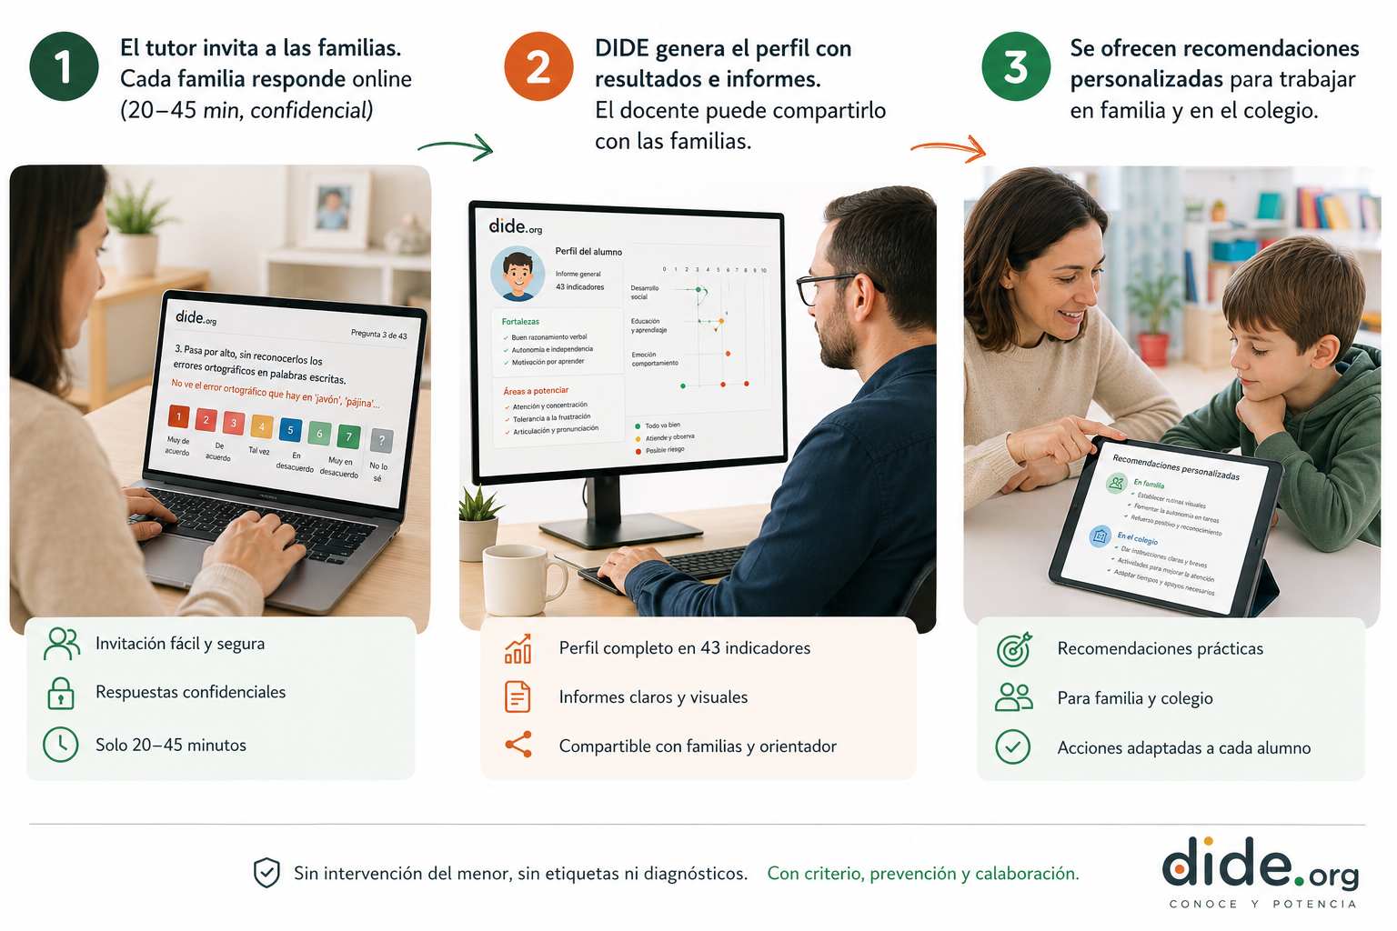


¿Cómo funciona en la práctica?
[ logo del centro ]
Sin intervención del menor, sin etiquetas ni diagnóstico

Slide 4
[ logo del centro ]
Qué necesitamos de vosotros
Cuatro cosas que hacen que el resultado sea fiable
1
2
3
4
Cada uno por separado
Con calma
Sin adivinar
Con sinceridad
Padre y madre responden cada uno su propio cuestionario. Si contestáis juntos y hacéis una media, el resultado deja de ser fiable.
Entre 20 y 45 minutos. Podéis pausar, observar unos días y retomarlo. No hay prisa y no hay que devolver nada. Cada respuesta se guarda y se envía automáticamente.
Lo que no sepáis, dejadlo en blanco, observad unos días y volved a contestar. Es mucho mejor que responder por intuición. Y si aun así no podéis, existe la opción “No lo sé”.
No hay respuestas buenas ni malas. Cuanto más fiel sea vuestra mirada, mejor podremos acompañarle. Un menor no se comporta igual con unas personas que con otras, ni en casa que en la escuela. Por eso importan las distintas miradas de quienes mejor le conocen.
Vídeo para familias (vuestra participación es clave): https://youtu.be/uXVPwXyoHPI
Vídeo cómo completar el cuestionario: https://youtu.be/YYLPHamvVjo
La herramienta está disponible en 20 idiomas. Si preferís responder en otra lengua, decídnoslo.
Notes:
Esta es la diapositiva más importante de toda la presentación. De aquí depende que los datos sirvan. Insistir sobre todo en el punto 1: contestar por separado.

Slide 5
[ logo del centro ]
Y después de contestar, ¿qué pasa?
1
Vuestra mirada es la base
Lo que veis en casa es información que el centro necesita y que no puede conocer de otra forma. Cuando el equipo docente lo considera necesario, suma también su visión del aula.
2
Se dibuja un perfil
Las características únicas de vuestro hijo o hija: sus fortalezas y aquello en lo que necesita más apoyo, siempre a nivel pedagógico.
3
El tutor empieza a trabajar
Obtiene orientaciones concretas para el aula y las aplica desde ese mismo momento.
4
Vosotros recibís recursos de mejora
Pautas y actividades para acompañar desde casa, escritas para vosotros.
En ningún caso es un diagnóstico. Son señales para observar y acompañar mejor.
Notes:
Aquí se responde a la pregunta que nadie hace en voz alta: he dedicado 45 minutos, y ahora qué. Insistir en el punto 3: el trabajo empieza el mismo día.

Slide 6



Vuestros datos, protegidos
[ logo del centro ]
La pregunta que siempre surge, contestada de frente
Certificación oficial
Servidores en Valencia
Esquema Nacional de Seguridad en categoría media, y la infraestructura que lo aloja, en categoría alta, con auditorías externas periódicas.
Alojados íntegramente en territorio español, en centros de proceso de datos certificados. Los datos no salen de la Unión Europea.
Nunca se ceden a terceros
Investigación anonimizada
No se venden ni se comparten. Solo acceden los profesionales del centro, y podéis pedir que se use un código en lugar del nombre de vuestro hijo o hija.
DIDE conserva información totalmente anonimizada, sin nombres, sin centros y sin ubicaciones, para mejorar la herramienta y para estudios educativos.
Aquí tenéis todo lo relacionado con la seguridad y la privacidad:
www.dide.org/privacidad-y-seguridad-de-los-datos
Notes:
No alargarse. Decirlo con seguridad y pasar. Si alguien pregunta más, el centro tiene el documento de cumplimiento normativo para entregar.

Slide 7
“Querer cambiar el mundo puede parecer ambicioso,
pero si logramos cambiar la vida de un solo niño
o niña, habrá valido la pena”
Contamos con vuestra colaboración
[ logo del centro ]
Notes:
Cerrar aquí y abrir turno de preguntas. Recordar dónde encontrarán el vídeo de cómo completar el cuestionario.

